Slide 1

3조 6301
김유신, 임태형, 이재원, 곽영민

Slide 2
목차
프로젝트 개요
기능 및 코드
시연영상
Q&A

Slide 3

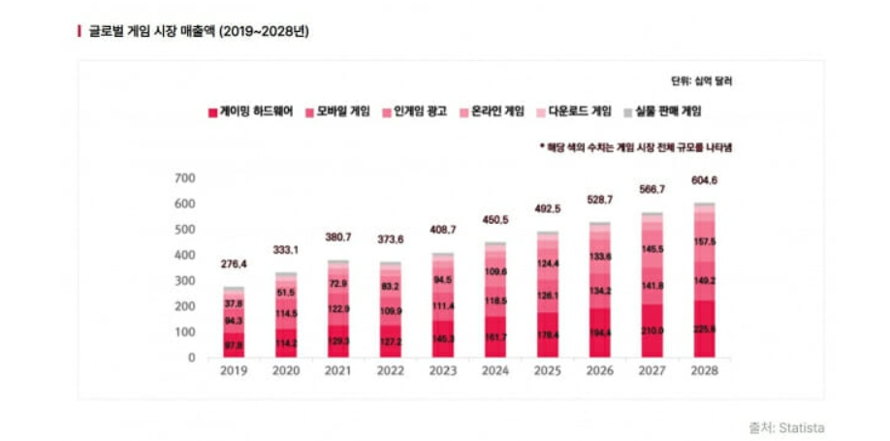
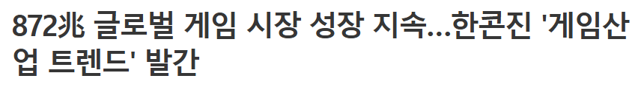

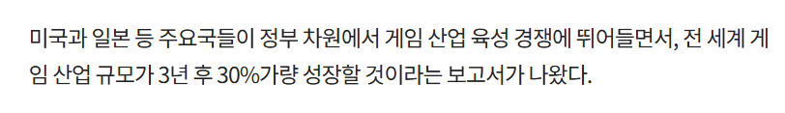
프로젝트 개요

Slide 4
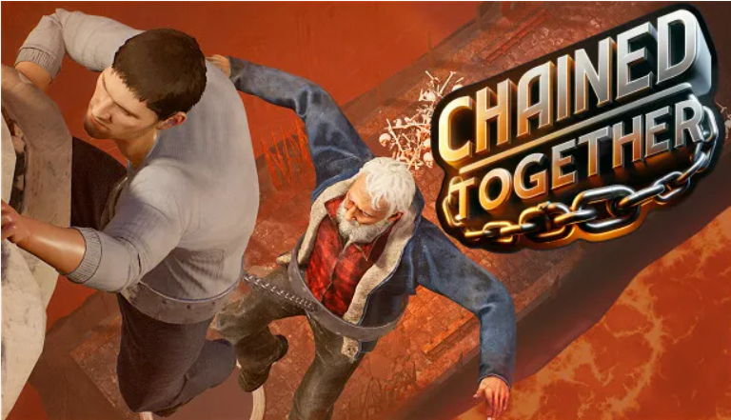


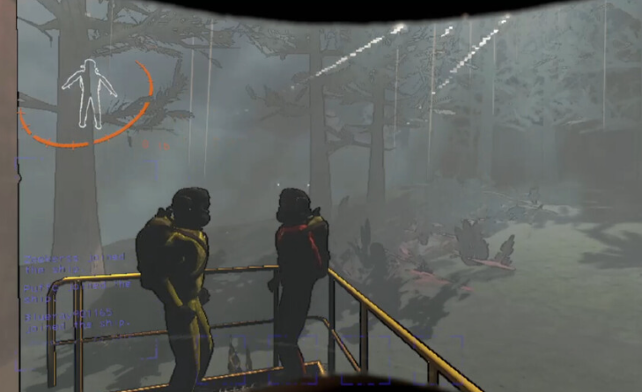
2인 “협동게임”을 선정한 이유

Slide 5
프로젝트의 기대효과
게임을 만들기 위한 회의를 통해 협동심과 커뮤니케이션 능력의 향상
Unity 및 네트워크 프로그래밍 실습을 통한 기술적 역량 향상
졸업작품 및 포트폴리오로 활용 가능

Slide 6
프로젝트 특징과 목표
2인 전용 협동 플레이: 혼자서는 클리어할 수 없고, 반드시 2명이 협력해야 진행 가능
서로 다른 역할: 플레이어마다 조작 방식이나 능력이 달라 협업의 재미를 부각
온라인 멀티플레이 지원: 원격에서도 함께 플레이 가능
단계별 퍼즐 및 미션 구성: 점점 난이도가 올라가는 협동 퍼즐
최종 목표는 결국 “재미”

Slide 7


사용한 툴

Slide 8
Unity로 구현한 기능
1. 메인 화면 및 로그인
2. 캐릭터의 조작
3. 적대적 NPC의 움직임 및 상호작용들
4. 간단한 UI
5. 오브젝트와 상호작용, 물리법칙 적용
6. 전투 화면

Slide 9
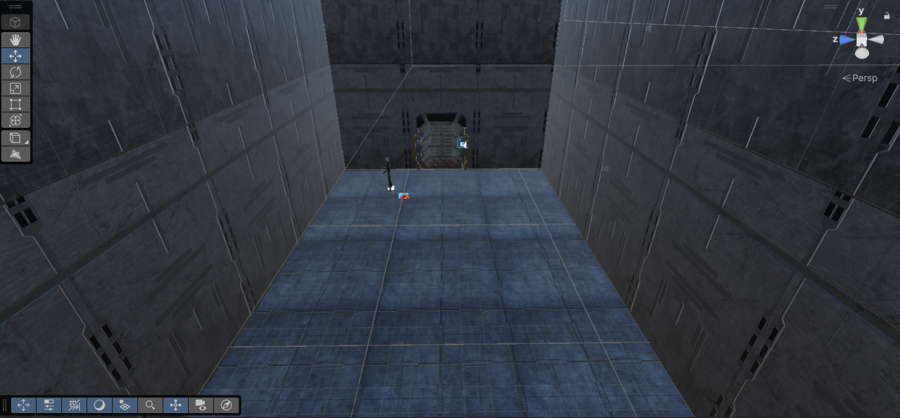
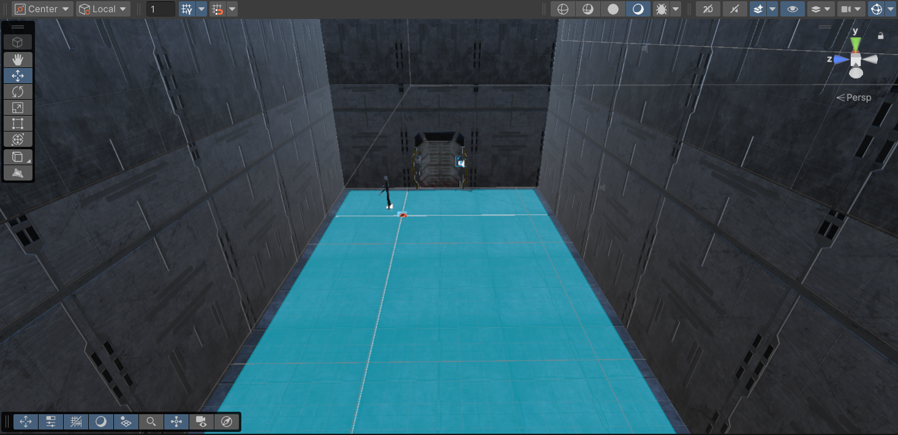
UNITY의 Nav Mesh로 npc의 움직임 구현
Nav Mesh라는 Unity AI의 기능을 사용해서
적대적 NPC가 돌아다닐 수 있는 발판의 판정을 생성
이후 간단한 스크립트로 애니메이션을 적용하며 걸어다닐 수 있음

Slide 10
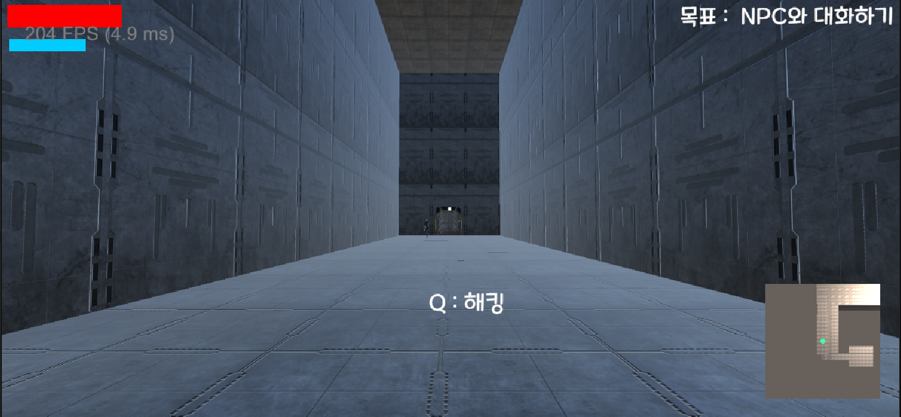
간단한 UI
1P 체력바
현재 진행중인 목표
2P 체력바
상호작용이 가능한 키
미니맵

Slide 11
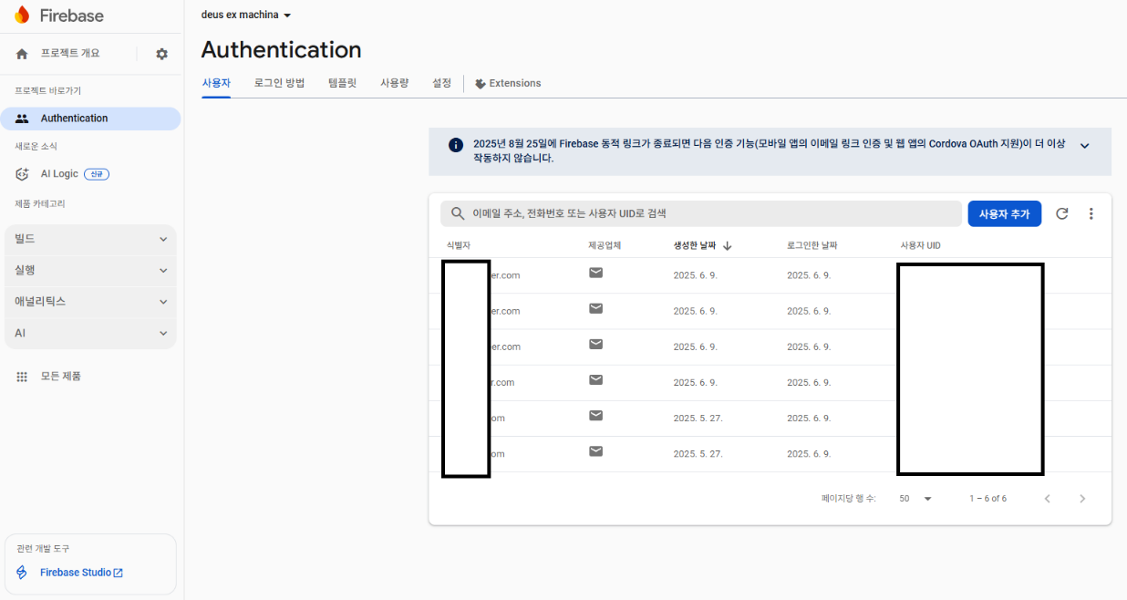
Firebase로 구현한 기능 소개
회원가입 및 로그인
2. 회원 삭제 및 정지 등의 관리
3. 비밀번호 재설정
4. 회원 로그 및 대시보드

Slide 12
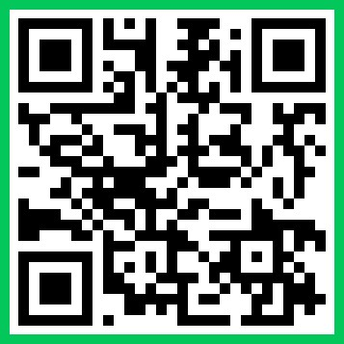
시연영상 링크

Slide 13
QnA

